Slide 1
মুজিব শতবর্ষ উপলক্ষে শ্রীফলতলা পাইলট মাধ্যমিক বিদ্যালয় এর বৃক্ষ রোপণ কর্মসূচীর কিছু চিত্র।

Slide 2
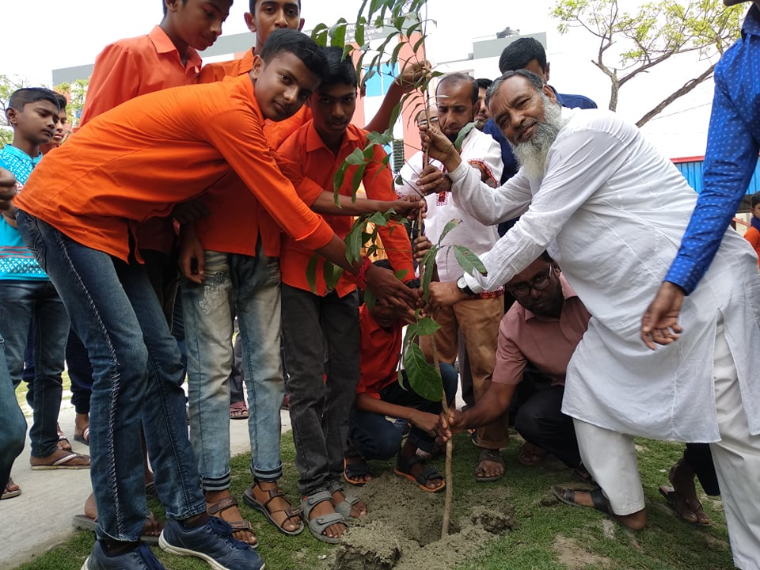

Slide 3
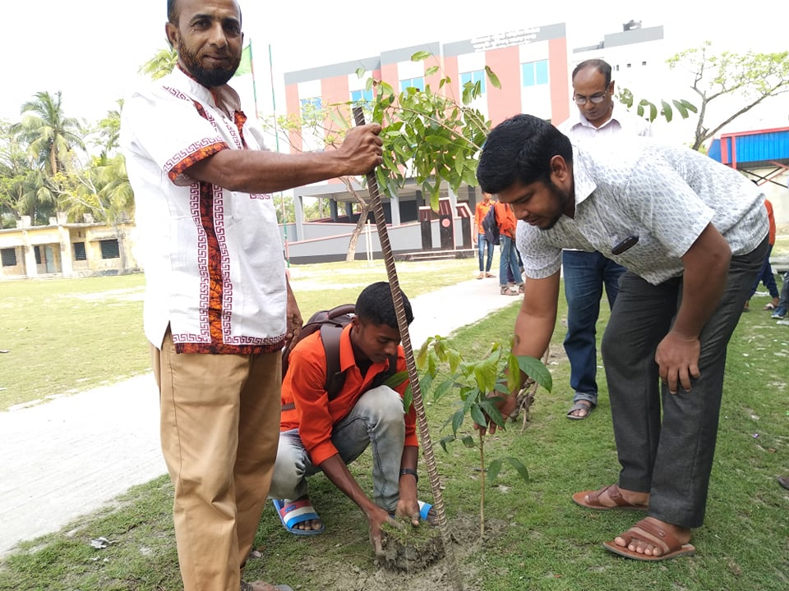

Slide 4
